Slide 1

Retrospektivní antropologie
ESF II projekt Západočeské univerzity v Plzni
reg. č. CZ.02.2.69/0.0/0.0/18_056/0013239
Tělo jako artefakt
Anna Pankowská

Slide 2
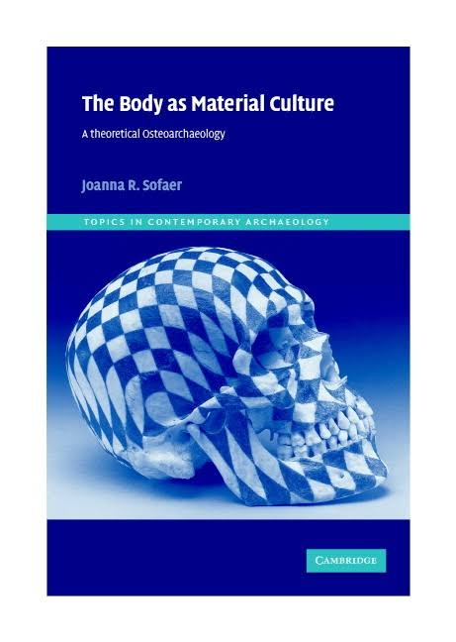


Slide 3

Antropologie těla
Modifikace těla a jeho zdobení
  Deformace lebek
  Deformace zubů
  Deformace nohy
  Tetování
Uctívání předků (kosti jako amulety)
Trophy taking (lovci lebek)
Lidské tělo jako oběť

Slide 4
Antropologie těla
Lidské tělo představuje základní a nejbližší prostředek, který provází člověka při všech aktivitách.
Marcel Mauss (1936) Les techniques du corps (Techniky těla, 1936): „Tělo je první, přirozený a technický instrument člověka “.
Každá známá kultura nějak zachází s tělem, upravuje jej, disciplinuje a přikládá mu nejrůznější významy.
Claude Levi-Strauss (1955) Tristes tropiques (Smutné tropy, 1955): „Člověk musel být omalovaný, aby byl člověkem, ten, kdo zůstával v přirozeném stavu, se nelišil nijak od přírody.“ (kmen Kaďuvejů; JA Rio Paraguay)“.

Slide 5
Lidské tělo není pouze soubor tkání, je také symbolem sociálních interakcí a kulturních preferencí, ideologií, odrazem doby a místa.
Tělo nese člověka, dává mu formu a identitu, je tím, co člověk po sobě zanechá.
Antropolog musí zkoumat tělo mrtvého z pohledu jeho/její životní historie, kdy člověk získává a ztrácí identity = vše zanechá na těle nějakou stopu.
Sofaer (2006): nelze studovat odděleně osteologii a kulturní antropologii.

Slide 6
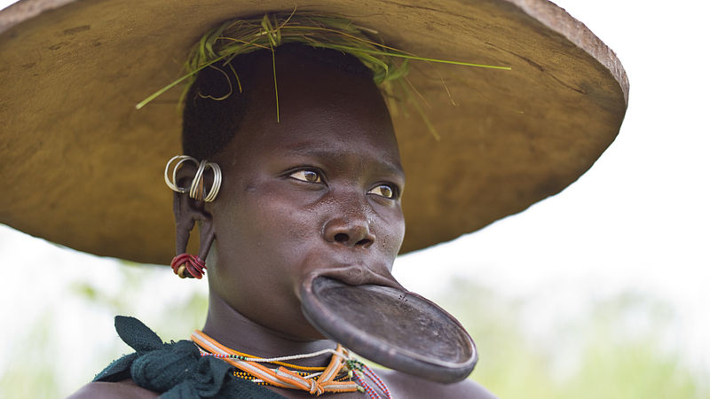
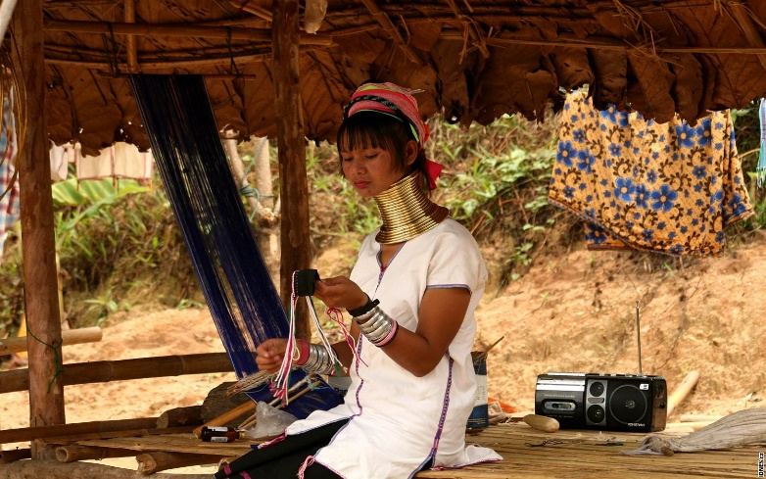
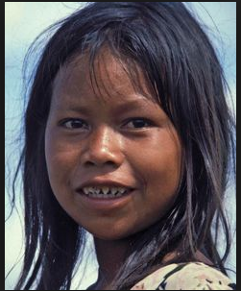
Human body is a repository for each individual’s collection of lived experiences. Bodies are the ultimate form of material culture ............ culture and biology are synthesized into a holistic human experience (Martin et al., 2013, 214).
Etiopie, Mursiové, terakotové talířky ve spodních rtech
Barma, Thajsko,
kmen Padaungů, prodlužování krků
​Brazílie a Kolumbie, Ticuna

Slide 7
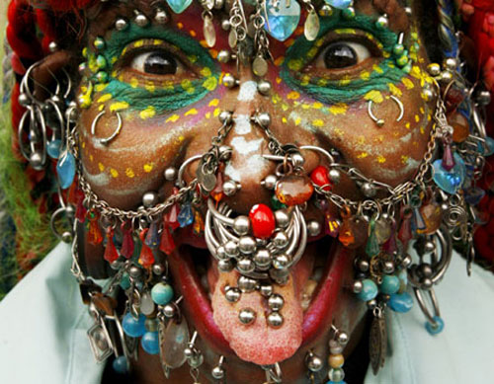

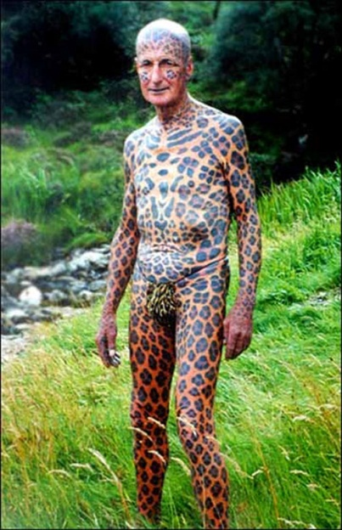
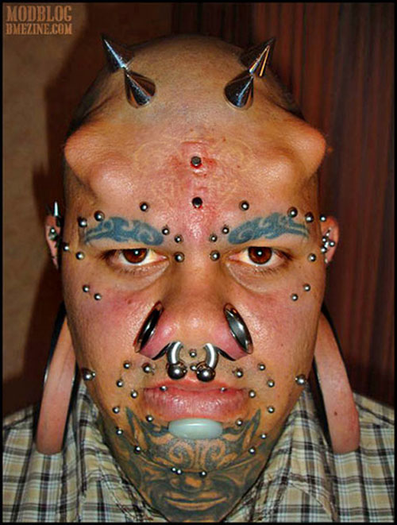
Euroamerická civilizace 21. století

Slide 8
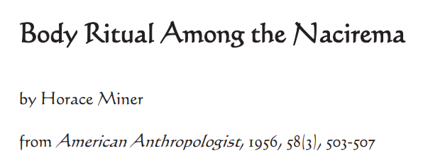
?
Úkol: kdo jsou Naciremové?

Slide 9
  Význam = semiotizace: tělo samo o sobě nenese žádné významy. Proces semiotizace nastává teprve vlivem kultury, kdy se částem těla přikládá nějaký význam. Patrné je to například u srdce, kterému se v rozmanitých kulturách přikládá určitý význam.
  Norma = disciplinace: osvojení návyků, základní hygiena, ovládání emocí (např. Norbert Elias, 1939).
Notes:
.

Slide 10
Původ úpravy těla
Estetická a symbolická modifikace lidského těla je pravděpodobně velmi starou praktikou.
Její kořeny mohou souviset s rozvojem symbolického myšlení v mladém paleolitu.
Velká část kulturních modifikací lidského těla nicméně zahrnovala měkké tkáně, které se ve většině případů nedochovají.

Slide 11
Modifikace tvrdých tkání:
  lebeční deformace;
  zubní modifikace (mutilace zubů);
  deformování chodidel.
Modifikace měkkých tkání, které se mohou někdy zachovat:
  tetování;
  skarifikace.

Slide 12
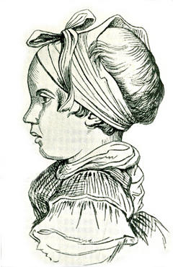
Lebeční deformace
Deformace lebky je změna normálního tvaru způsobená narušením směru mechanických sil v průběhu morfogeneze člověka.
Umělá
  Záměrná
  Náhodná
Patologická
Postmortální

Slide 13
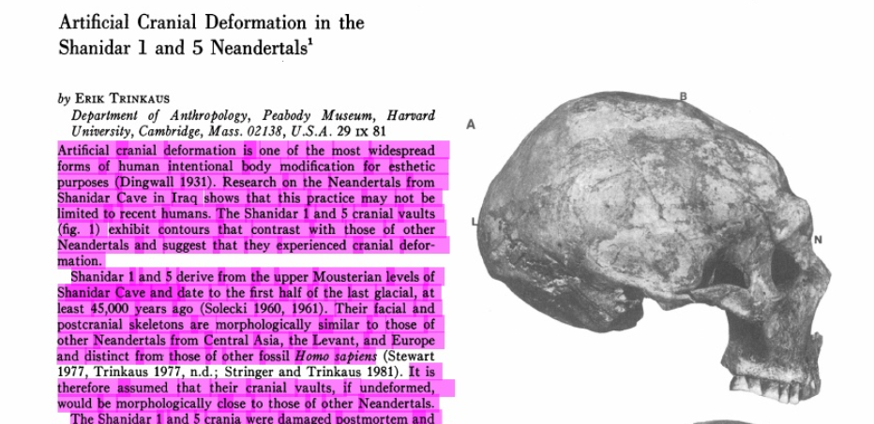
Lebeční deformace - záměrná
Jedná se o kulturní praktiku rozšířenou v různých časových obdobích téměř ve všech oblastech světa (Dingwall, 1931).
Lebka se v archeologickém záznamu dobře zachovává a proto je tato praktika dobře sledovatelná.
Nejstarší: Shanidar (Irak), 45 000 př.n.l., cranium 5 (Trinkaus, 1982), hypotéza o záměrné deformaci.

Slide 14
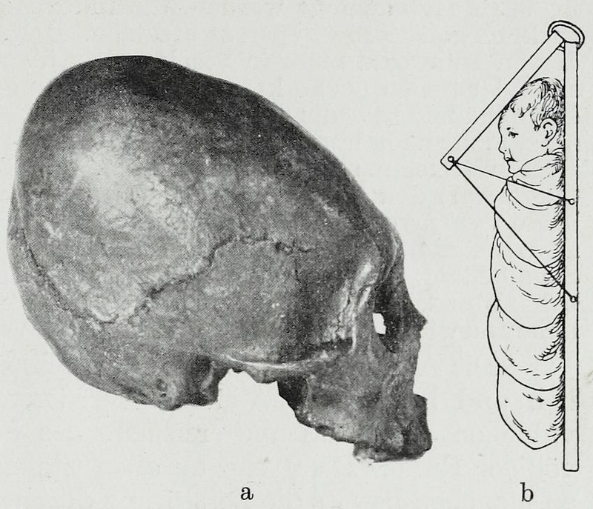
Lebeční deformace - záměrná
Úmyslná aplikace tlaku na lebku prostřednictvím nástrojů v době růstu a vývoje dítěte.
Braus (1921)

Slide 15
Klasifikace
Nejčastější dělení (podle José Imbelloni):
Tabulární typ = frontookcipitální komprese = šikmý/vzpřímený.
Anulární typ = cirkulární komprese = tvar podle typu deformačního nástroje.

Slide 16
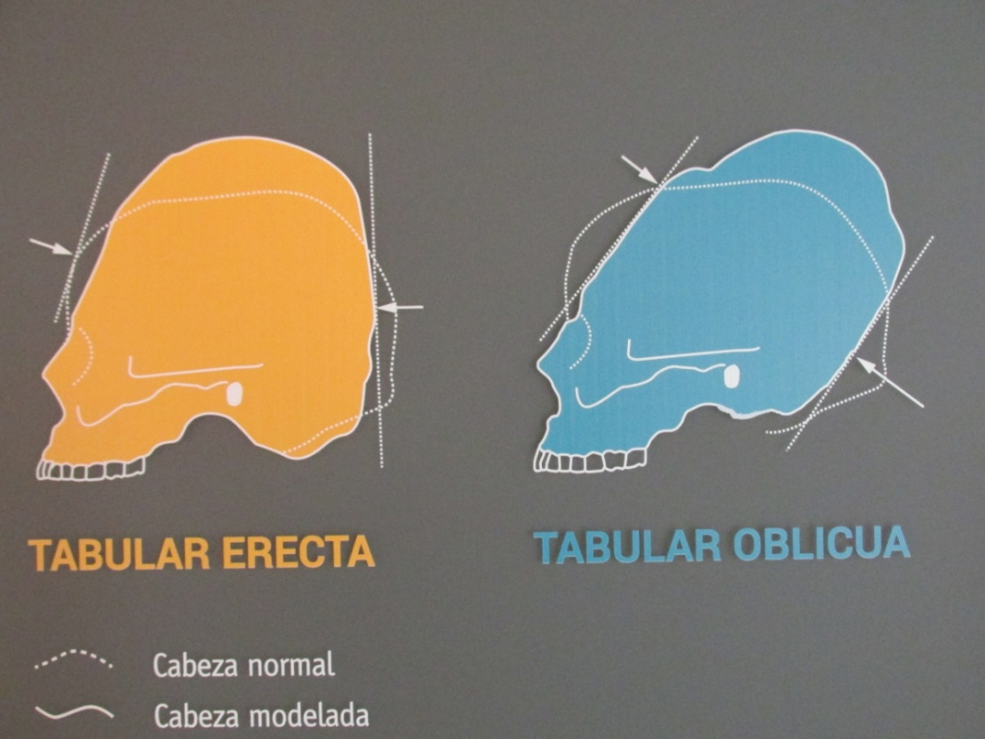
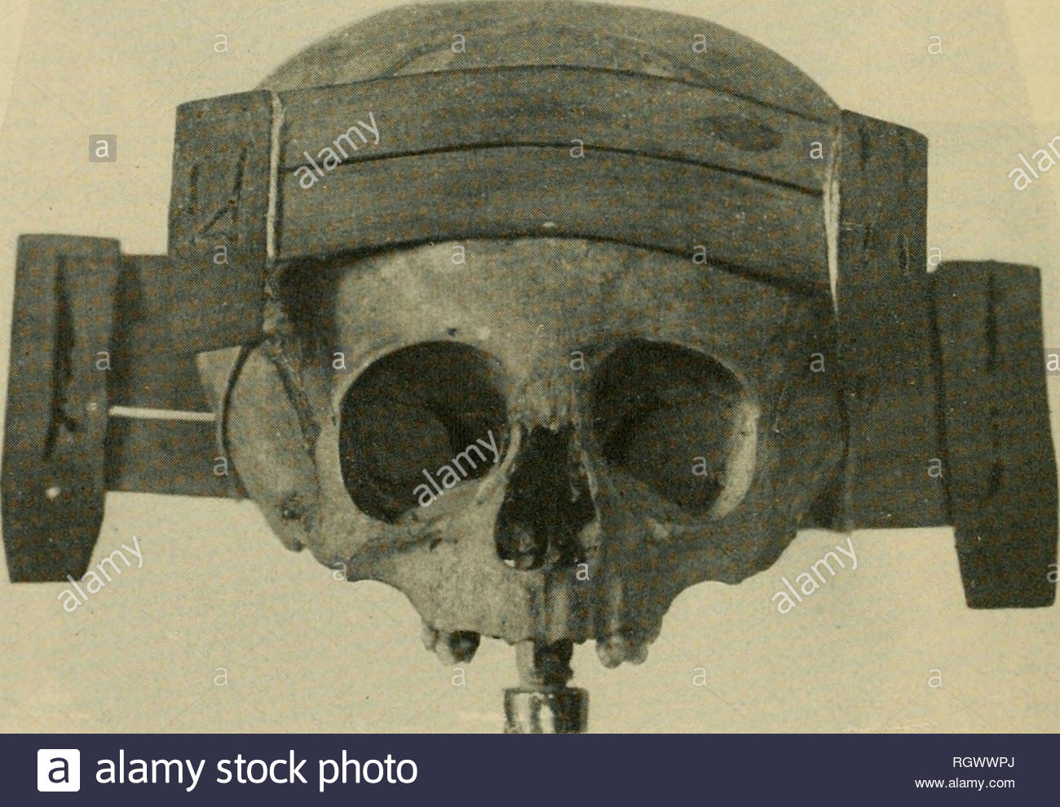
Tabulární
= výsledek → frontookcipitální komprese

Slide 17
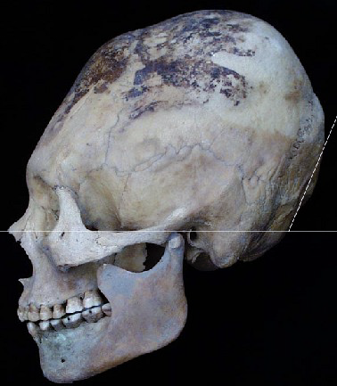
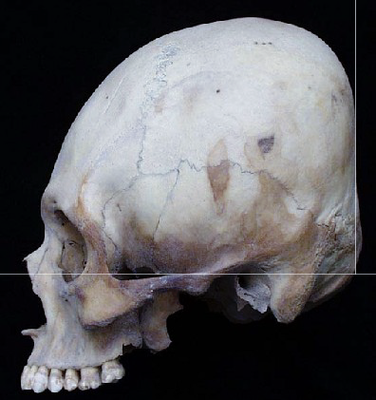
Úhel
Odvozuje se od polohy lebky v tzv. Frankfurtské horizontále.

Slide 18
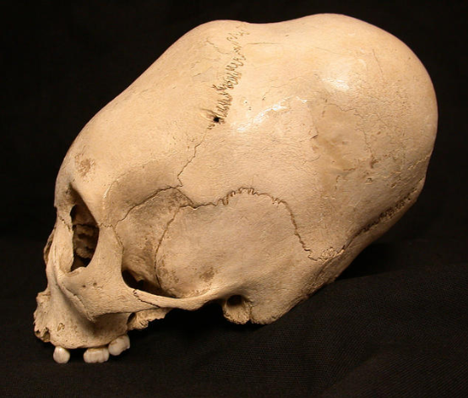
Anulární typ
https://osteoware.si.edu/guide/cranial-deformation-module

Slide 19
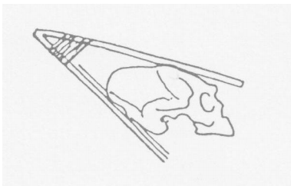
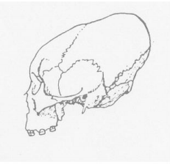
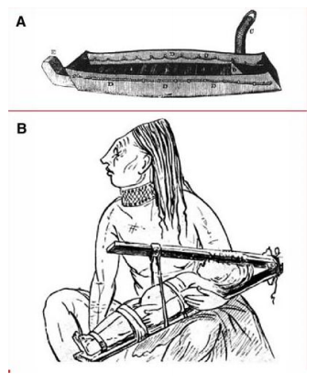
Klasifikace podle technik Gerszten and Gerszten (1995)
Manuální modelování
Deformace dřevěnými destičkami
Deformace bandážováním
Deformace kameny
Deformace použitím kolébky (?)
Deformace aplikací vycpávek
Kombinace prkének a bandáže
Brothwell (1975)
Lekovic et al. (2007)

Slide 20
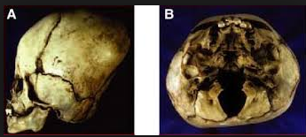
Lebeční deformace - náhodná
Vznikají na základě nepříznivých podmínek.
Nemusí mít trvalý charakter.
Pokud dojde k nápravě vnějšího prostředí, nastává samoúprava deformace.
Lekovic et al. (2007)

Slide 21
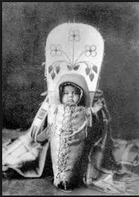
JZ USA (Apačové, Navajo): kojenec pevně přišněrován k prkénku, které má nahrazovat kolébku. Matka toto prkénko nosí během dne na zádech a při práci na poli jej odloží. Dítě tím po dlouhou dobu imobilizuje.
Lekovic et al. (2007)

Slide 22
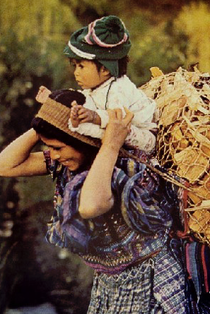
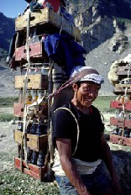
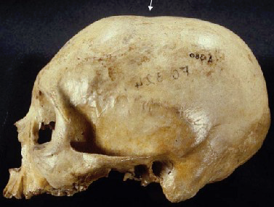
Nošení břemen
Sulcus bregmaticus

Slide 23
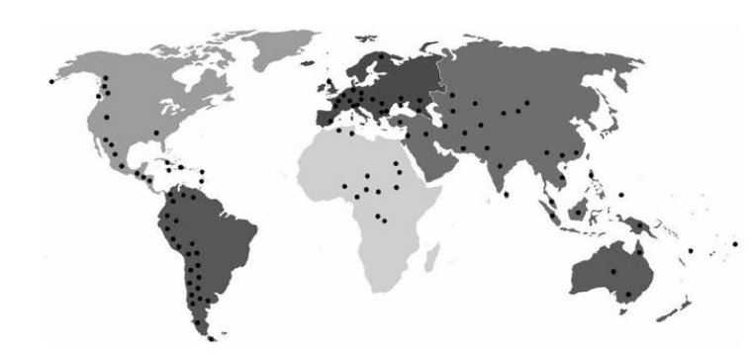
Globální rozšíření
Enchev (2010)

Slide 24
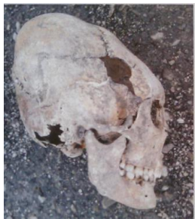
Evropa
Ve 4. až 6. st. n.l. dochází v Evropě k masovému rozšíření zvyku deformace lebek (stěhování národů).
Z Asijských oblastí: na Kavkaz, Krym, Ukrajina, Rumunsko, Maďarsko, Slovensko, Česko, Německo, Itálie atd.
Globasnitz: deformace lebky
datovaná do doby Ostrogótů v 5. a 6. st. n.l.

Slide 25
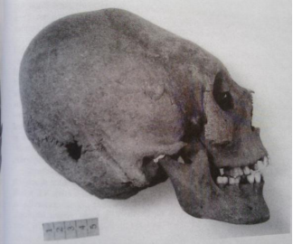
Čechy a Morava
30 nálezů (publikovaných).
Většina žen (4.–6. st. n.l.).
Úmyslné, bandážování (Lorencová, 1963).
Vyklenutá mozkovna vzad a vzhůru, ustupující temeno a sulcus bregmaticus různé intenzity.
Horáčková, Vargová, Macháček (2001)

Slide 26
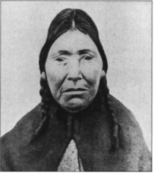
Severní a Jižní Amerika
Masový výskyt (kromě Inuitů a některých oblastí na východním pobřeží) téměř všude.
Kwakiutl (Gerszten and Gerszten, 1995)

Slide 27
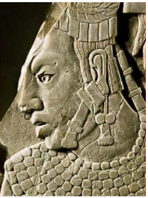
Střední Amerika
Mayové (Mexiko, Guatemala, Belize, Honduraz), v rozmezí cca 100 př.n.l. až 16. st. n.l.
Olmékové (Mexiko), v rozmezí 13. st. př.n.l.– 5. st. n.l.
Lekovic (2007)

Slide 28
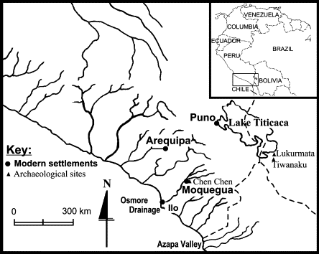
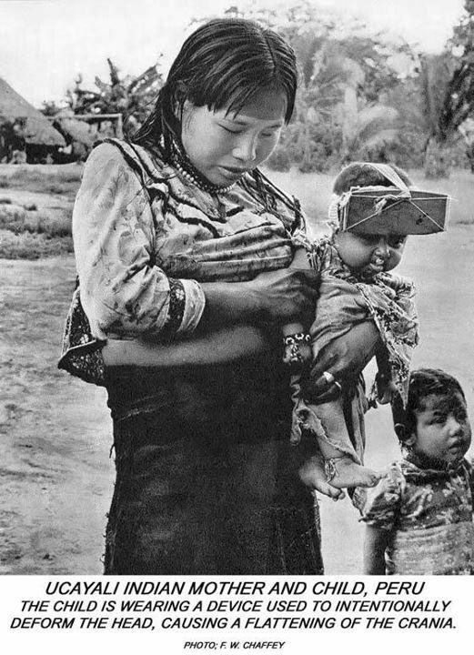
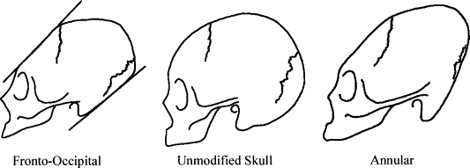
Jižní Amerika
Andy (Peru)
Moquegua valley: tabulární
Katari valleys Tiwanaku‘‘heartland’’: anulární
Regionální rozdíly v technice deformace = exprese identity jednotlivých kultur (Blom, 2005)
Blom (2005)

Slide 29
Důvody (Gerszten and Gerszten 1995)
Rituální (náboženské)
Sociální postavení, příslušnost ke skupině
Estetické
Zdravotní
Zvýšení intelektu
Praktické (Turkmeni)

Slide 30
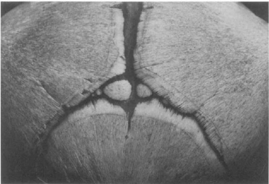
Zdravotní následky
Mění se směr růstu lebky.
Sekundárně se mění se obličejová část lebky (zmenšení očnic, deformace a exostózy vnějšího zvukovodu, dále změny lební base).
„Wormian bones“- vyplňují nově vzniklý prostor, zvýšený počet.
Synostóza.
Nepotvrzen vliv na inteligenci.
El-Najjar, Dawson 1977

